Slide 1
Биљана Јовановић Гавриловић
Мирјана Глигорић
МАКРОЕКОНОМСКА СЛИКА СРБИЈЕ: ШТА СЕ ПРОМЕНИЛО ЗА ПОСЛЕДЊИХ ПЕТНАЕСТ ГОДИНА?

Slide 2
Кључна питања
Колико је процес транзиције у нашој земљи за последњу деценију и по био успешан са становишта остварених системских и развојних резултата?
Да ли се макроекономски показатељи Србије данас битно разликују од оних с почетка XXI века?
Какви нас задаци и изазови очекују у будућности и колико смо способни и спремни да се са њима суочимо?

Slide 3
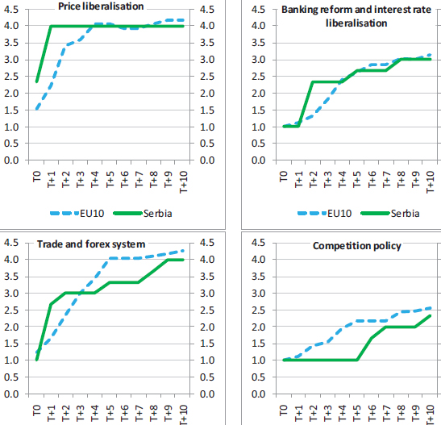
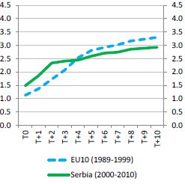
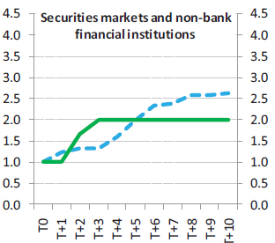
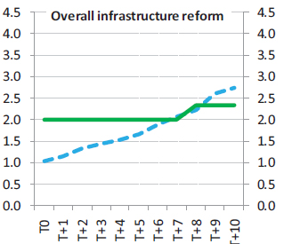
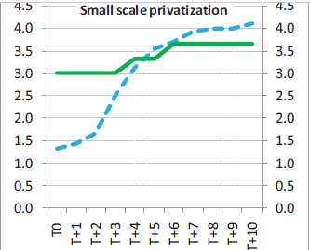
Реформа привредног система
ПРЕ

Slide 4
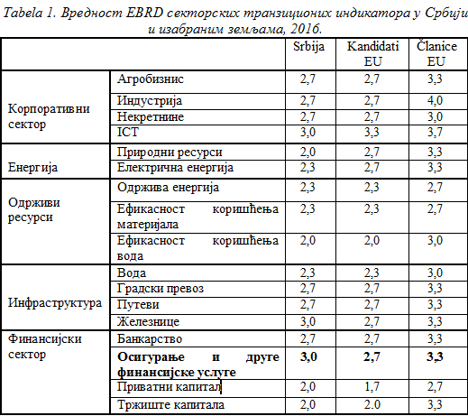
ПОСЛЕ

Slide 5
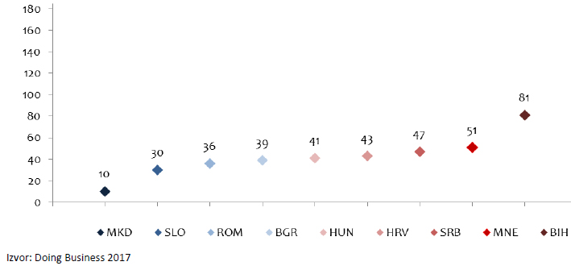
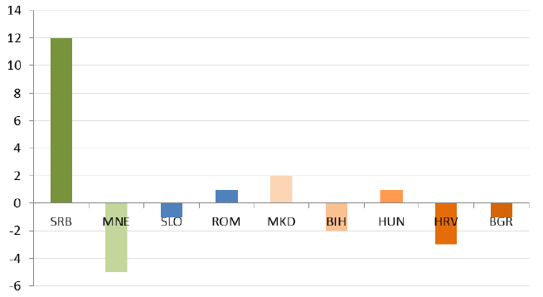
Мада су у нашој земљи успостављени кључни механизми тржишне привреде многе критичне реформе су још увек недовршене, као што су:
приватизација, преструктурирање предузећа и изградња конкурентног пословног окружења
График 1. Позиција Србије и земаља у региону 2017. График 2. Промена у рангу земаља у региону
на листи од 190 држава, 2017. 2016- 2017.
- Индекс глобалне конкурентности: 90. место од 138 земаља
- Индекс перцепције корупције: 72. место од 176 држава

Slide 6
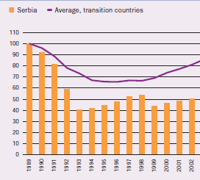
Развојне перформансе привреде Србије
Кључни макроекономски показатељи | 2002.
БДП, реални раст, % | 7,1
Структура БДВ, % - услуге - индустрија - пољопривреда | 53,0 32,0 15,0
Извоз робе, % | 14,5
Увоз робе, % | 25,2
Трговински дефицит, % БДП | - 22,0
Удео спољног дуга у БДП, % | 56,7
Инфлација, % | 2,5
Удео јавног дуга у БДП, % | 68,3
СДИ, % БДП | 2,9
Број запослених, мил. лица | 2,2
Просечна нето зарада, еври | 152
Проценат сиромашних, АЖС | 14,0
Неједнакост у потрошњи, GINI коефицијент | 29,3
ПРЕ
- БДП per capita (US $ из 2005): 37. место у
Европи
- БДП per capita (PPP $): 6.801, 28% просека ЕУ

Slide 7
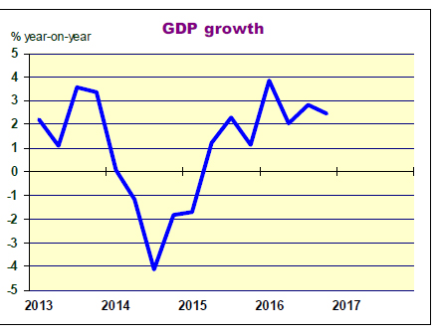
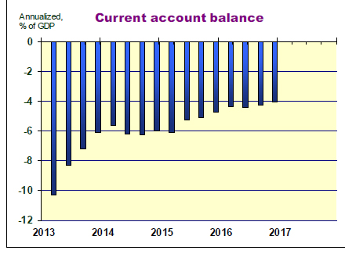
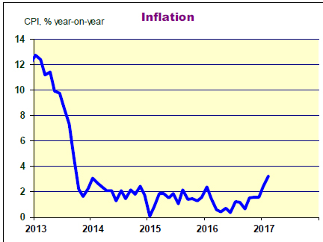
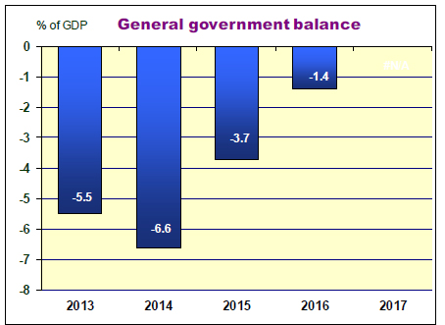
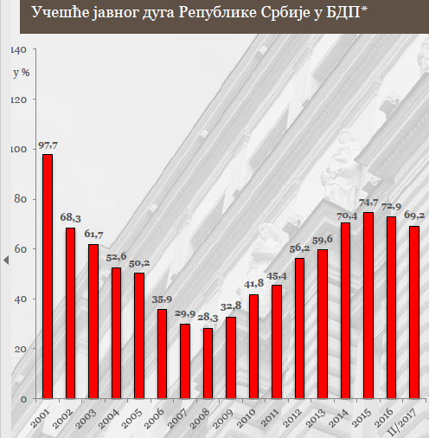
Не постоји целовита развојна стратегија на нивоу земље са јасно дефинисаним кључним циљевима и приоритетима.
ПОСЛЕ
КЉУЧНИ МАКРОЕКОНОМСКИ
ПОКАЗАТЕЉИ
- БДП per capita (US $ iz 2005): 38.
место у Европи
- БДП per capita (PPP $): 14.112,
36% просека ЕУ

Slide 8
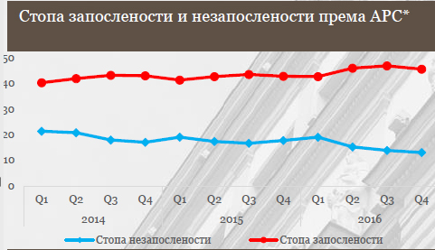
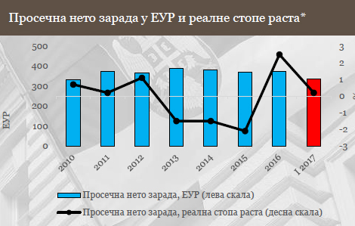
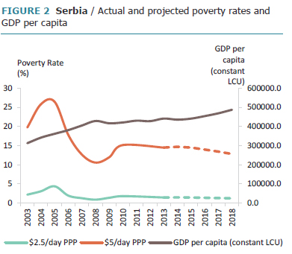
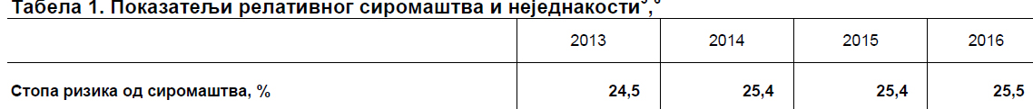
- просечна нето зарада у 2016. износила 374 евра
У ЕУ:
- стопа ризика од сиромаштва у 2016. – 17,3%
Ђини коефицијент (приходи) – 31.
Ђини (потрошња) - 26
ПОСЛЕ
Социјална слика Србије

Slide 9
Перспективе привреде Србије
Синтетичка оцена остварених резултата у последњих 15 година
• Остварени помаци у тржишним реформама, али смо још далеко од стандарда функционалне тржишне привреде.
• Што се тиче развојних резултата привреде Србије од 2002. године, наша земља није демонстрирала способност остваривања динамичног и одрживог привредног раста – негативна стопа праве штедње.
Какви су изгледи за економски раст и развој у нашој земљи?
• Кључне полуге раста: инвестиције у физички и људски капитал и извоз (нужан процес реиндустријализације, уз адекватну индустријску политику).
• треба интензивирати и избалансирати напоре да се оствари прогрес како на економском, тако и на социјалном и еколошком плану (Индекс просперитета: 66. од 149 земаља; негативан јаз просперитета)

Slide 10
ХВАЛА НА ПАЖЊИ!

